Slide 1
自作発表
~ Shef’s Recipe ~
五十嵐 優人

Slide 2
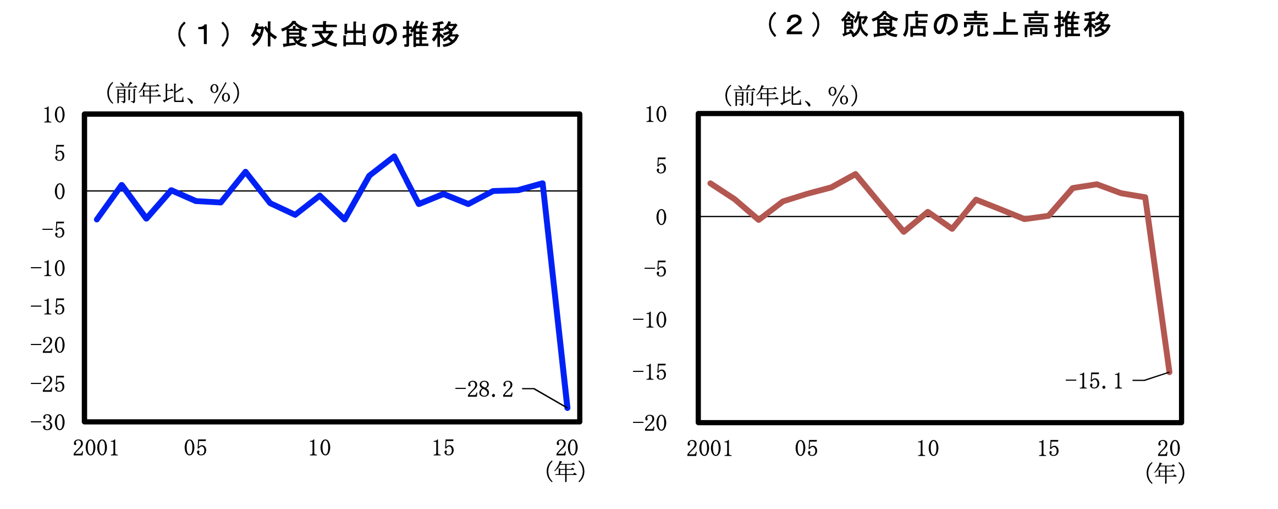
背景、目的
背景
▶︎ 新型コロナウイルスに
よって外食産業の低下
新型コロナウイルス感染症禍の外食産業の動向 需要側・供給側からの振り返り
https://www5.cao.go.jp/keizai3/monthly_topics/2021/0430/topics_061.pdf
目的
▶︎ 今まで自炊をしていない人に興味を持ってもらう。
▶︎ 飲食店で働いている人のレシピを投稿するサイトを専門的すること
で投稿者個人、また自身の店の広報活動につなげる。
2

Slide 3
ターゲット、システム説明
ターゲット
・ 飲食店業界で働く人
・ 自炊をしている人
システム説明
・ 調理した料理のレシピを投稿することができる。
・ 他の人が投稿したレシピを閲覧することができる。
・ 管理ユーザーは一般ユーザーの投稿の編集、削除ができる
3

Slide 4
機能一覧
・ユーザー新規登録
・ログイン
・ログアウト
・プロフィール編集
・パスワード再設定
・レシピ投稿
・レシピ詳細
・レシピ編集
・レシピ削除
・キーワード検索
4

Slide 5
機能一覧（デモ）
・ユーザー新規登録
・ログイン
・ログアウト
・プロフィール編集
・パスワード再設定
・レシピ投稿
・レシピ詳細
・レシピ編集
・レシピ削除
・キーワード検索
5

Slide 6
このシステムの売り
・創作したレシピを簡易的に投稿できる
・キーワード検索で気になるレシピを調べることができる
・飲食店スタッフ個人に焦点を当てやすい
→YouTuber、TikTokerのように個人価値が上がる可能性がある
6

Slide 7
不足機能
いいね機能（Ajax）
非同期処理の実装ができなかった
作成した関数により初期の判定はできていたがリロード（クリック）した際にリロード用の関数が正常に動かなくDBに複数のカラムがある状態となっている
7

Slide 8
今後のシステムの展望
ユーザー
レシピ
・ユーザー間のフォロー機能
→横の繋がりを構築
・コメント機能
→ ユーザー間のコミュニケーションの
場を作成
・勤務している飲食店を明確化
→HotPepperと連携し、飲食店の広報
に繋げる
・ランキング機能
→ 飲食店スタッフではない人限定投票
・企業との提携レシピ公開
→ 企業のアイテム×有名シェフのコラボ
・飲食店で働いていない人向けの
アカウント製作
→ユーザーの差別化
8

Slide 9
今回の開発を通じての感想
・開発スケジュールの設定の大変さ。
→予定通りに開発を進めることができなかった
開発に使える時間、タスクの管理が甘かった
逆算して、考える力が必要と考える
・未経験の技術に触れるときの初動
→初めて触れる記述なのでわからないことが多かった
まずは参考コードをもとに理解を深める
その後にコードの記述、分からない場合は質問の徹底
9

